Slide 1

MİLLİ EĞİTİM MÜDÜRLÜĞÜ
ÇANAKKALE REHBERLİK VE ARAŞTIRMA MERKEZİ

Slide 2
KONU BAŞLIKLARI
OKUL TARAFINDAN YÖNLENDİRME
TANILAMA SÜRECİ
KURUL VE KOMİSYONLAR
KAYNAŞTIRMA EĞİTİMİ
BEP
DESTEK EĞİTİM ODASI
SORULAR

Slide 3
REHBERLİK ve ARAŞTIRMA MERKEZİ
Özel Eğitim Hizmetleri Bölümü
Rehberlik ve Psikolojik Danışma Hizmetleri Bölümü

Slide 4
BÖLÜMLER
Özel Eğitim Hizmetleri Bölümü
TANILAMA
TEST
YÖNLENDİRME
RAPORU (RESMİ TEDBİR)
DESTEK EĞİTİM RAPORU
İZLEME

Slide 5
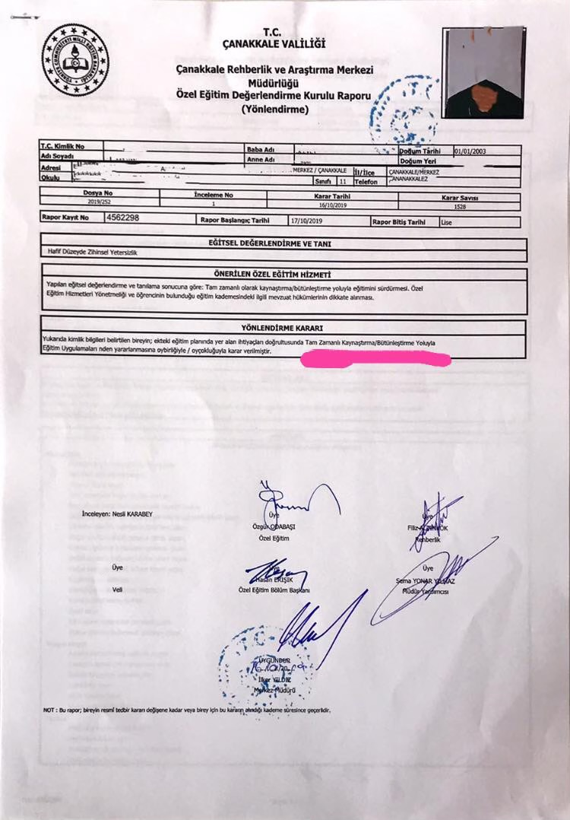

Slide 6
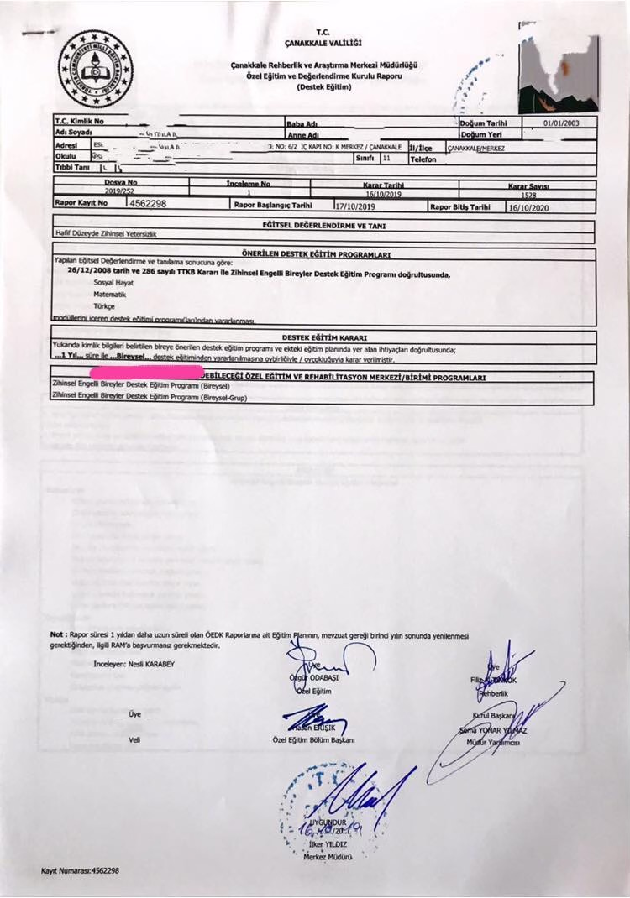

Slide 7
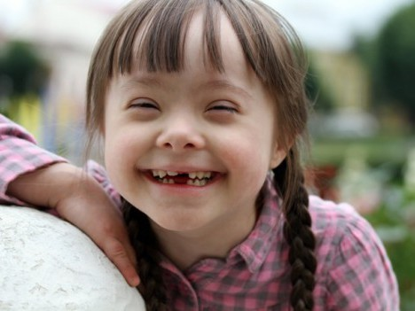


Slide 8

FARKLIYIM AMA
ÖĞRENEBİLİRİM

Slide 9
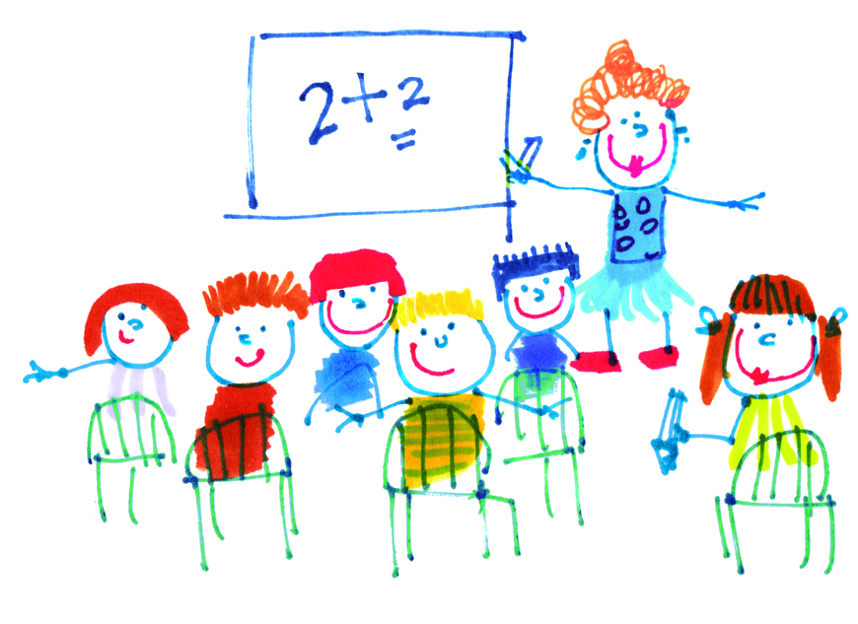
EĞİTİM HAKKI
Eğitim hakkı bütün bireyler için dünya çapında önemi vurgulanan, ulusal ve uluslararası sözleşmelerle güvence altına alınan haklardan biridir.

Slide 10
YASAL DÜZENLEMELER
• Anayasamızın 42 maddesi
•573 sayılı Özel Eğitim Hakkında Kanun Hükmünde Kararname,
Özel Eğitim Hizmetleri Yönetmeliği
Destek Eğitim Odası Genelgesi
Okul Öncesi Eğitim Ve İlköğretim Kurumları Yönetmeliği
Kaynaştırma/bütünleştirme Genelgesi

Slide 11
ÖZEL EĞİTİMDE ZORUNLU EĞİTİM
Özel eğitime ihtiyacı olan bireyler için zorunlu eğitim; okulöncesi döneminde başlayıp ortaöğretim süresini de kapsayan eğitim ve öğretim dönemidir.
OKULÖNCESİ+4+4+4

Slide 12

OKULDA
İLK AŞAMA
akranlarından belirgin farklılıklar gösteren öğrenciler
sınıf öğretmeni tarafından belirlenir.

Slide 13

FARKLI OLDUĞU DÜŞÜNÜLEN ÖĞRENCİ
Yapılan tüm çalışmalar raporlaştırılır ve
RAM’a yönlendirme süreci başlatılır.

Slide 14
TANILAMA İÇİN RANDEVU SÜRECİ
Meb , özel eğitim ve rehberlik hizmetleri genel müdürlüğü tarafından Türkiye genelinde randevu sistemi yenilenmiştir.
Randevu verme RAM müdürünün yetkisindedir.
Destek eğitime devam eden öğrenciler için (rehabilitasyon merkezi) internet üzerinden «ramdevu» yazarak giriş yapılır ve sistem üzerinden randevu alınır.
Okul öğrencileri için ise okulun araması ve velinin kuruma müracaat etmesi gerekir.
Notes:
RAMDEVU

Slide 15
136426@meb.k12.tr adresine Eğitsel Değerlendirme ve Tanılama Formlarını «RANDEVU İSTİYORUZ…» notu ile gönderebilirsiniz.

Slide 16

RAM’a ÖĞRENCİ GÖNDERMEK İÇİN HANGİ FORMLAR KULLANILIR?
EĞİTSEL DEĞERLENDİRME İSTEĞİ FORMU
PSİKOLOJİK DESTEK YÖNLENDİRME FORMU
BİREYSEL GELİŞİM RAPORU

Slide 17
RANDEVU..
1- İnternetten Online Şeklinde
2- Bireysel Gelişim Raporları
3- Eğitsel Değerlendirme İstek Formu

Slide 18
TANILAMA İÇİN MÜRACAATLARDA GEREKLİ EVRAKLAR
1-Okula kayıtlı öğrenciler için eğitsel değerlendirme istek formu.
( KAPALI ZARF İÇERİSİNDE)
2- ÖĞRENCİNİN « KİMLİK FOTOKOPİSİ »
3- FOTOĞRAF
4-VELİ/ VASİ DİLEKÇESİ
Okula/Kuruma kayıtlı öğrenciler için bireysel gelişim raporu.
( DESTEK EĞİTİMDEN YARARLANAN)
Destek eğitim amaçlı müracaatlarda tıbbi tanılaması ile ilgili özürlü sağlık kurulu raporu.

Slide 19

ÖĞRENCİ İNCELEMEYE KİMLE GİDECEK?
Velisiyle;
Anne veya baba,
Mahkeme kararı ile tayin edilmiş vasi,
Koruma altındaki çocuklarda resmi yazı ile görevlendirilmiş personel,
Boşanmış ailelerde mahkemece çocuğun velayetinin verildiği kişi.
ile birlikte RAM’a başvurması gerekmektedir.

Slide 20
TANILAMADA 2 TÜR MODELDEN YARARLANILMAKTADIR.
TANILAMA
TIBBİ TANILAMA
EĞİTSEL TANILAMA

Slide 21

EĞİTSEL TANILAMA
RAM
YÖNELTME
OKUL KARARI
YÖNELTME KARARI
ÖEDK
YERLEŞTİRME KARARI
ÖZEL EĞİTİM HİZMETLERİ KURULU
OKUL
BEP GELİŞTİRME BİRİMİ

Slide 22
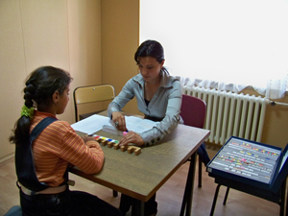
ÖĞRENCİ’ nin UYGUN ZEKA TESTİNE ALINMASI
ZEKA ARALIĞININ BELİRLENMESİ

Slide 23

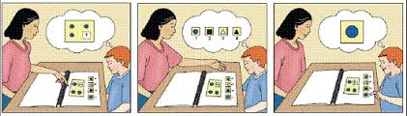

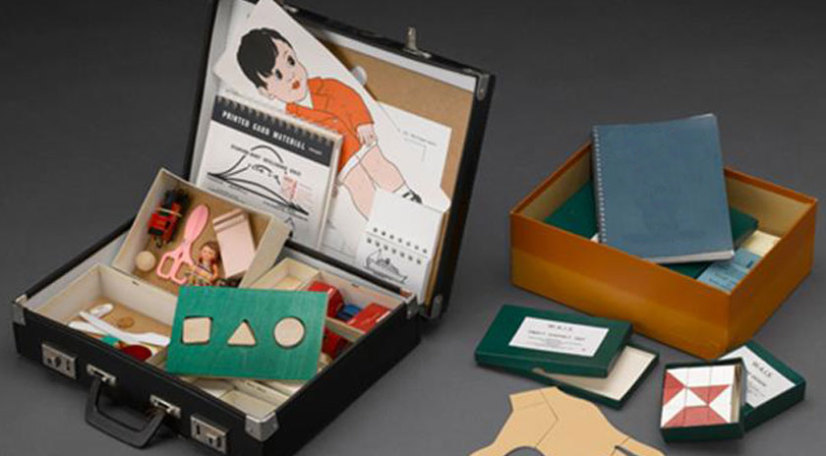

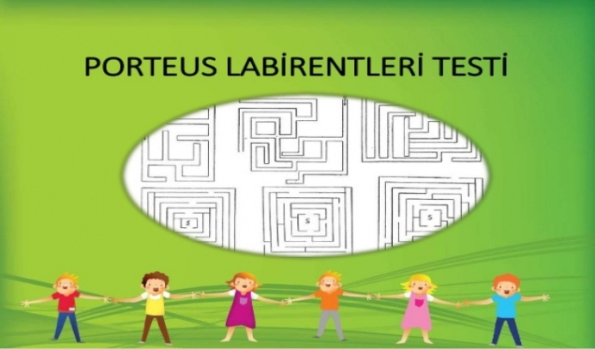
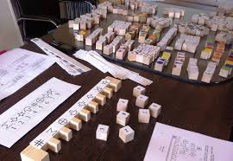

HANGİ ZEKA TESTLERİ UYGULANIR

Slide 24



ZİHİNSEL ARALIKLAR
0-19 Çok Ağır ☹
20-34 Ağır Düzey ☹
35-49 Orta Düzey ☹
50-69 Hafif Düzey
70-89 Sınır Düzey(Normal olarak kabul ediliyor.)
90-109 Normal Zihinsel Performans ☺
110-119 Normal Üstü ☺
120-129 Üstün Zihinsel Performans ☺
130-139 Çok Üstün
140 ve üstü Dahi

Slide 25
Sınır düzeyde zihinsel performans
70-90 IQ
NORMAL İLKÖĞRETİM OKULLARINDA KAYNAŞTIRMA/BÜTÜNLEŞTİRME EĞİTİMİ
ÖZEL EĞİTİM SINIFI
ÖZEL EĞİTİM MESLEKİ EĞİTİM MERKEZİ
50-69
IQ
ÖZEL EĞİTİM SINIFI
ÖZEL EĞİTİM UYGULAMA OKULU
ÖZEL EĞİTİM İŞ UYGULAMA MERKEZİ
35-49
IQ
20-34
IQ
ÖZEL EĞİTİM UYGULAMA OKULU
ÖZEL EĞİTİM İŞ UYGULAMA OKULU

Slide 26
HASTANE TARAFINDAN TIBBİ TANI YOLUYLA TANILAMA
Görme Yetersizliği İşitme Yetersizliği
Ortopedik Yetersizlik
Dil ve Konuşma Güçlüğü Özel Öğrenme Güçlüğü
Hiperaktivite ve Dikkat Eksikliği
Otizm
Duygusal Uyum Güçlüğü Sosyal Uyum Güçlüğü
Süreğen Hastalık

Slide 27
YÖNLENDİRME
Yönlendirme, özel eğitime ihtiyacı olan bireyin eğitsel değerlendirme ve tanılama sonucuna göre en az sınırlandırılmış eğitim ortamı ve özel eğitim hizmetine karar verilerek eğitim planı ve özel eğitim değerlendirme kurul raporu hazırlanmasını içeren bir süreçtir.

Slide 28
TANILAMA süreci sonucunda özel eğitim hizmetlerinden yararlanması gerektiğine karar verilen öğrenciler için ÖZEL EĞİTİM DEĞERLENDİRME KURULU RAPORU HAZIRLANIR.
Özel Eğitim Okul/Kurumları
Özel Eğitim Sınıfları
Hastane Sınıfında Eğitim
Evde Eğitim
Tam Zamanlı Kaynaştırma/BÜTÜNLEŞTİRME

Slide 29
**YENİ**
Evde Eğitim hizmetleri hafta içi verilebileceği gibi hafta sonu da verilebilir.
Kaynaştırma eğitimine alınan yada özel eğitim sınıfına devam eden öğrenciler, aynı zamanda özel rehabilitasyon merkezleri eğitiminden de faydalanıyor ise bu eğitimi okul ders saatleri içerisinde de alabilecek ve okuldan veli dilekçesine istinaden yarım gün izinli sayılabileceklerdir.

Slide 30

KAYNAŞTIRMA RAPORU HAZIRLANMA inceleme tarihinden itibaren 30 iş GÜNÜ

Slide 31
Veli Eğitsel Değerlendirme ve Tanılama yada yerleştirme kararlarına, kararın kendisine tebliğ edildiği tarihten itibaren 30 iş günü içinde itiraz edebilir.
Yerleştirme kararı verilen okul yönetimi, öğrencilerin okula kayıt tarihinden itibaren en az 30 iş günü izleme süreci sonunda öğrenciyle ilgili Eğitsel Değerlendirme ve Tanılama yada yerleştirme kararına itiraz edebilir.

Slide 32

ÖZEL EĞİTİM KURUL VE KOMİSYONLAR
ÖZEL EĞİTİM DEĞERLENDİRME KURULU
İL/İLÇE ÖZEL EĞİTİM HİZMETLERİ KURULU

Slide 33
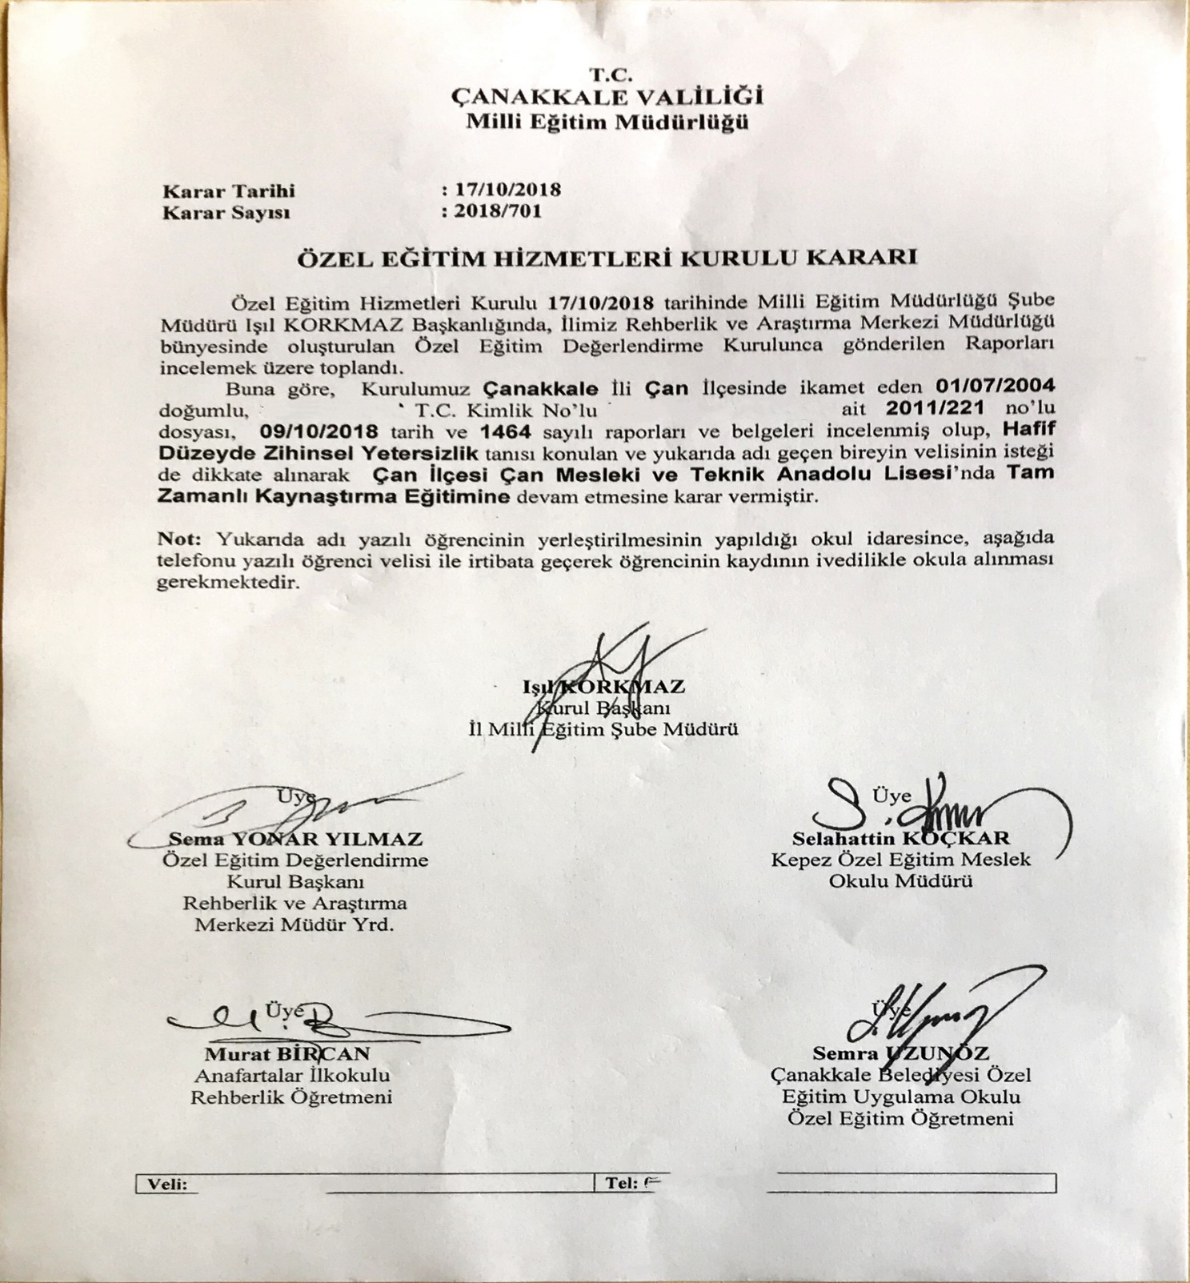

Slide 34
KAYNAŞTIRMA EĞİTİMİ

Slide 35
KAYNAŞTIRMA EĞİTİMİ
İLKOKUL
ORTAOKUL
ORTAÖĞRETİM
(LİSE)
OKUL ÖNCESİ DÖNEMİ
KAYNAŞTIRMA
EĞİTİMİ

Slide 36
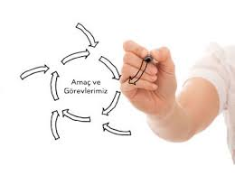
KAYNAŞTIRMANIN AMACI
Çocuğu normal hale getirmek değil,
Onun ilgi ve yeteneklerini, En iyi şekilde kullanmasını sağlamak,
Toplum içinde yaşayabilmesini kolaylaştırmaktır.

Slide 37
KAYNAŞTIRMA TÜRLERİ
-TAM ZAMANLI KAYNAŞTIRMA
-YARI ZAMANLI KAYNAŞTIRMA
-TERSİNE KAYNAŞTIRMA

Slide 38
TERSİNE KAYNAŞTIRMA
Yetersizlikleri olmayan bireyler istekleri doğrultusunda özellikle okul öncesi eğitimde, çevrelerindeki kaynaştırma uygulaması yapan özel eğitim okullarında açılacak olan sınıflara kayıt yaptırabilirler.

Slide 39
KAYNAŞTIRMA EĞİTİMDEN
KİMLER YARARLANIR?
DEHB olanlar
Zihinsel Yetersizliği olanlar
İşitme, Görme ve Ortopedik Yetersizliği olanlar
Sinir sisteminin zedelenmesi sonucu ortaya çıkan yetersizliği olanlar
Dil ve konuşma yetersizliği olanlar
Özel öğrenme yetersizliği olanlar
Duygusal uyum güçlüğü olanlar
Sosyal uyum güçlüğü olanlar
Otistik olanlar
Üstün ve özel yeteneği olanlar KAYNAŞTIRMA EĞİTİMDEN YARARLANIR

Slide 40
KAYNAŞTIRMA SINIF MEVCUTLARI eşit sayıda her bir şubede iki öğrenciyi geçmeyecek şekilde
Okul Türü | Özel Eğitime İhtiyacı Olan Öğrenci Sayısı | Sınıf Mevcudu
Okul Öncesi | 2 | 10
 | 1 | 20
Diğer Kademeler | 2 | 25
 | 1 | 35

Slide 41
ÖZEL EĞİTİM OKUL/SINIF MEVCUTLARI
Okul Türü | HAFİF ÖES/ORTA -AĞIR | Sınıf Mevcudu
Okul Öncesi İlkokul Orta okul | HDZY | 10+10+10
 | ODZY-ADZY | 6+8+8
 | OTİZM | 4+4+4
LİSELER | HDZY | 15
 | ODZY-ADZY | 8
 | OTİZM | 4

Slide 42
Birden fazla yetersizliği olan öğrenciler için açılacak olan özel eğitim sınıflarının mevcudu 4’dür.
**YENİ **Özel Eğitim Hizmetleri Yönetmeliği madde:36 (devam-devamsızlık)
Özel eğitim sınıflarına kayıtlı olup devamsız olan öğrencilerin kayıtları saklı tutulur, boş kontenjan olarak gösterilir, yerine başka öğrenci alınır. Bu öğrenciler okula döndüklerinde BEP biriminin görüşleri doğrultusunda yaşlarına uygun sınıf ve kademeden öğrenimlerine devam ederler.(I.ve II. Kademe)

Slide 43
Özel Eğitim Uygulama Okulu II. Kademe ve bu okulda uygulanan eğitim programının okutulduğu Özel Eğitim Sınıflarına (ağır-orta) devam eden öğrenciler Merkezi Sınav Sisteminden muaf tutulur.

Slide 44

ÖNEMLİ…..
KAYNAŞTIRMA EĞİTİMİNDE ÖNEMLİ VE DİKKAT
EDİLECEK BAZI NOKTALAR….

Slide 45
HANGİ PROGRAM
Kaynaştırma yoluyla eğitimlerine devam eden öğrenciler kayıtlı bulundukları okulda uygulanan eğitim programını takip ederler.
ANCAK!!!!
Öğrencilerin takip ettikleri programları temel alınarak eğitim performansları ve ihtiyaçları doğrultusunda BEP hazırlanır.

Slide 46
İNGİLİZCE DERSİ
İşitme, hafif düzeyde zihinsel yetersizliği olan ve otizimli öğrenciler ilköğretim ve ortaöğretimde, istekleri doğrultusunda yabancı dil programlarındaki bazı bilgi ve becerilerin öğretiminden veya dersin tamamından muaf tutulurlar.

Slide 47
ÖZEL EĞİTİMDE DESTEK HİZMETLERİ NELERDİR?
Destek eğitim odası
Sınıf içi yardım
ÖZEL EĞİTİM KURUMLARINDAN ALINAN EĞİTİM.

Slide 48

SINIF İÇİ YARDIM
Kaynaştırma yoluyla eğitimlerine devam eden öğrencilerin destek eğitim hizmeti almaları için gerekli düzenlemeler yapılır. Bu doğrultuda destek eğitim hizmetleri, sınıf içi yardım şeklinde olabileceği gibi destek eğitim odalarında da verilebilir.

Slide 49
KAYNAŞTIRMA EĞİTİME ALAN ÖĞRENCİLERDE BAŞARININ DEĞERLENDİRİLMESİ

Slide 50
DEĞERLENDİRME
Devam ettikleri okulun sınıf geçme ve sınavlarla ilgili hükümlerine göre değerlendirilir.
BEP BİRİMİNDE Bireysel ve gelişim özellikleri dikkate alınarak, sınavlarda gerekli önlemler alınır ve düzenlemeler yapılır.
Değerlendirmede öncelikle BEP teki hedeflerin gerçekleştirilmesi hedef alınır.

Slide 51
BAŞARININ DEĞERLENDİRİLMESİ
Yazılı sınavlar öğrencilerin yetersizlik türüne, eğitim performanslarına ve gelişim özelliklerine göre çeşitlendirilir. Sınavlar kısa cevaplı ve az sorulu olarak düzenlenir.

Slide 52
YAZMA ve OKUMA
Yazma güçlüğü olan öğrenciler ve özel öğrenme güçlüğü olan öğrencilerin değerlendirilmesi sözlü, sözlü ifadede güçlük yaşayan öğrencilerin değerlendirmesi ise yazılı olarak yapılır. Yazılı ve sözlü ifade etme becerilerinde yetersizliği olan bireylerin ise davranışlarının gözlenmesi yoluyla değerlendirilir.

Slide 53

GÖRME
Görme yetersizliği olan öğrencilerde yazılı sınavlarda braille
( kabartma ) yazı olarak verdiği cevaplar sınavdan hemen sonra öğretmenin öğrenciye okutması ile değerlendirilir. Bu öğrenciler çizimli ve şekilli sorulardan muaf tutulurlar. Az gören öğrenciler için sınav soruları kalın ve büyük puntolu hazırlanır.

Slide 54
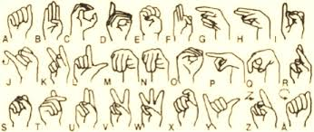
İŞİTME
İşitme yetersizliği olan öğrenciler ilköğretim ve ortaöğretimde, istekleri doğrultusunda, yabancı dil programlarının bazı bilgi ve becerilerin öğretiminden veya dersin tamamından muaf tutulurlar.

Slide 55
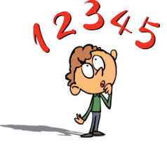
ZİHİNSEL
Zihinsel yetersizliği olan öğrenciler; dikkat, bellekte tutma hatırlama güçlükleri dikkate alınarak daha sık aralıklarla değerlendirilir.

Slide 56

OTİSTİK
Otistik bireyler ile duygusal ve davranış bozukluğu olan öğrencilerin değerlendirilmesi iletişim özellikleri ile sosyal- duygusal hazır bulunuşlukları dikkate alınarak yapılır.

Slide 57
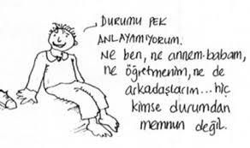
DEHB
Dikkat eksikliği ve hiperaktivite bozukluğu olan öğrencilerin değerlendirilmesi, bu öğrencilerin özellikleri dikkate alınarak daha sık aralıklarla ve kısa süreli sınavlarla yapılır.

Slide 58
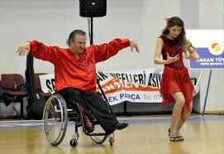
KAS ve SİNİR ( BEDENSEL)
Kas ve sinir sistemi bozukluklarına bağlı motor becerilerde yetersizliği olan öğrenciler motor becerileri gerektiren derslerin uygulamalı bölümlerinden istekleri doğrultusunda muaf tutulurlar.

Slide 59
SINIF TEKRARI MADDE 38/1-d
Kaynaştırma ve özel eğitim sınıflarında eğitimlerine devam eden öğrencilere başarısızlıklarından dolayı sınıf tekrarı yaptırılmaz. Ancak; Velinin yazılı talebi ve BEP Biriminin kararı doğrultusunda, ilkokulda kaynaştırma öğrencilerine bir defaya mahsus olmak üzere sınıf tekrarı yaptırılabilir.

Slide 60
İZLEME
Kaynaştırma eğitimden yararlanan öğrencilerin eğitim planı her yıl BEP birimi tarafından yenilenir.

Slide 61
YERLEŞTİRME
YERLEŞTİRME KARARI İL ÖZEL EĞİTİM HİZMETLERİ KURULU TARAFINDAN 15 GÜN İÇİNDE KARARA BAĞLANIR.
Yerleştirme kararında velinin yazılı görüşü dikkate alınır. Birey, ikamet adresine göre mümkün olan en yakın okul veya kuruma yerleştirilir.

Slide 62
TEKRAR İNCELEME
TIBBİ TANISI DEĞİŞİRŞE
ÖĞRENMEDE OLUMLU VEYA OLUMSUZ SORUNLAR YAŞANIRSA
İNCELENEN VE YERLEŞTİRİLEN ÖĞRENCİLERİN TEKRAR İNCELENMESİ İÇİN EN AZ 6 AY GEÇMESİ GEREKİR.
TANIYA VEYA YERLEŞTİRMEYE VELİNİN VE OKULUN İTİRAZI ÜZERİNE TEKRAR İNCELEME YAPILABİLİR.
KADEME GEÇİŞLERİNDE

Slide 63
BİREYSELLEŞTİRİLMİŞ
EĞİTİM PROGRAMI

Slide 64
Kaynaştırma yoluyla eğitimlerine devam eden öğrenciler için; Bireyselleştirilmiş Eğitim Programı Geliştirme Birimi tarafından bireyselleştirilmiş eğitim programı (BEP) hazırlanır ve bu öğrencilerin başarıları, bu programda yer alan amaçlara göre değerlendirilir.

Slide 65
BEP Nedir ?
Özel eğitim gerektiren bireyler için geliştirilen destek eğitim hizmetlerini içeren bir eğitim- öğretim planıdır.
EĞİTİM PLANIDIR…

Slide 66
BİREYSELLEŞTİRME
      Bir grubun değil, bireyin eğitim gereksinmelerini bugün ya da gelecekte onun bağımsız yaşamını kolaylaştıracak şekilde dikkate almaktır.

Slide 67
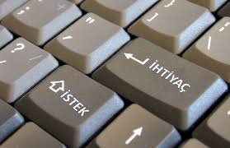
BEP NEYE GÖRE YAPILIR?
ÖĞRENCİNİN eğitim performansına ve öncelikli ihtiyaçlarına göre planlanır. ( BEP)

Slide 68
BEP ÖĞRENCİ MERKEZLİDİR
Genel eğitimde içerik ortalama çevresindeki çocuklar için merkezi programlarla belirlenirken, özel eğitimde programın içeriğini çocuğun gereksinimi belirler.

Slide 69
BEP HAZIRLAMAK YASAL OLARAK ZORUNLU MUDUR ?

Slide 70
573 ÖEHKHK
573 Sayılı Özel Eğitim hakkında kanun hükmünde kararnamenin 4. Madde ( f ) bendinde, “ Özel eğitim gerektiren bireyler için BEP’in geliştirilmesi ve eğitim programlarının bireyselleştirilerek uygulanması esastır.”der.

Slide 71

(BEP) BİRİMİ KİMLERDEN OLUŞUR

Slide 72
BİRİM ÜYELERİ
Okul müdürü,
Rehber öğretmen,
Eğitim programları hazırlamakla görevlendirilen öğretmen,
Öğrencinin sınıf öğretmeni,
Öğrencinin dersini okutan ilgili alan öğretmenleri,
Öğrencinin velisi,
Öğrenci.

Slide 73
BEP’i Kim Hazırlar ?
Çanakkale Rehberlik ve Araştırma Merkezi

Slide 74
BEP KİMLERE UYGULANIR?
Hafif-orta-AĞIR Düzeyde Zihinsel Yetersizliği olanlar
İşitme, Görme ve Ortopedik Yetersizliği olanlar
Birden fazla yetersizliği olanlar
Dil ve konuşma yetersizliği olanlar
Özel öğrenme güçlüğü olanlar olanlar
Duygusal ve sosyal uyum güçlüğü olanlar
Süreğen hastalığı olanlar
Otizm olanlar
Üstün ve özel yeteneği olanlar (ZEP)
DEHB olanlara UYGULANIR.

Slide 75
AŞAMALAR…
BEP biriminin oluşturulması,
BEP toplantısının yapılması,
Kaynaştırma ve yerleştirme raporlarının tam olması (okula gelmiş olması)
Çocuğun eğitsel performans düzeyinin belirlenmesi,
Hangi derslerden BEP HAZIRLANACAĞINA KARAR VERİLMESİ,
Uygun eğitim ortamları (SINIF İÇİ) ve destek eğitim hizmetlerinin (DESTEK EĞİTİM ODASI) belirlenmesi,
Uzun , kısa dönemli ve öğretimsel amaçların belirlenmesi,
Uygun öğretim materyallerin ve yöntemlerinin belirlenmesi,

Slide 76
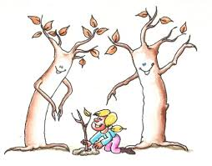
DESTEK EĞİTİM ODASI

Slide 77
DESTEK EĞİTİM ODASI AÇMAK ZORUNLU MUDUR?
Evet, zorunludur. 2015/15 NOLU GENELGE gereğince, okul ve kurumlarda özel eğitime ihtiyacı olan öğrenciler ile üstün yetenekli öğrenciler için, Destek Eğitim Odası açılması zorunludur.

Slide 78
KAYNAŞTIRMA/ BÜTÜNLEŞTİRME
GENELGESİ
Kaynaştırma uygulaması yapılan okul ve kurumlarda özel eğitime ihtiyacı olan öğrencilere bireysel ve grup eğitimi verilebilmesi için destek eğitim odası açılacaktır.

Slide 79

DESTEK EĞİTİM ODASININ AÇILMASI
Destek eğitim odaları, özel eğitim hizmetleri kurulunun önerisi doğrultusunda millî eğitim müdürlükleri tarafından açılır.
OKULUN RESMİ YAZISI İLE

Slide 80
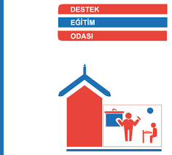

BİRDEN FAZLA DESTEK EĞİTİM ODASI AÇILABİLİRMİ?
Evet, açılabilir. Destek eğitim alacak öğrenci sayısına göre okulda veya kurumda birden fazla Destek Eğitim Odası açılabilir.

Slide 81
ODAMIZ YOK !!!!
Destek Eğitim Odası olarak kullanılabilecek ayrı bir oda/derslik olmasa da, Destek Eğitim Odası açmak zorunludur.
Gerektiğinde yönetici odaları, rehberlik servisi, kütüphane, öğretmenler odası, Okul Aile Birliği odası gibi mekânlar, uygun bir planlama doğrultusunda Destek Eğitim Odası olarak kullanılabilir.

Slide 82
DESTEK EĞİTİM ODASI «PLANLAMA» KİM YÜRÜTÜR?
Destek eğitim odasında yürütülecek eğitim hizmetlerinin planlaması okul yönetimince yapılır.

Slide 83
ÖĞRENCİNİN DESTEK EĞİTİM ODASINDAN YARARLANMASINA KİM KARAR VERİR ?
BEP BİRİMİ KARARI DOĞRULTUSUNDA
BELİRLENİR.

Slide 84
Bir öğrenci Destek Eğitim Odasında haftada kaç saat eğitim alabilir ?
Öğrencinin Destek Eğitim Odasında alacağı haftalık ders saati, öğrencinin haftalık toplam ders saatinin %40’ını aşmayacak şekilde planlanır. İlkokul öğrencileri için bu süre haftada 12 saate denk gelmektedir. Öğrencinin ihtiyacı doğrultusunda ve azami ölçüde bu eğitimden yararlanması sağlanır.

Slide 85
Destek Eğitim Odasında öğrenciler grup oluşturularak eğitim verilebilir mi?
EVET Destek Eğitim Odasında öğrencilerin eğitim performansları dikkate alınarak birebir eğitim yapılması esastır. Ancak, gerektiğinde eğitim performansı bakımından aynı seviyede olan öğrencilerle grup eğitimi de yapılabilir.
3 KİŞİ

Slide 86
DESTEK EĞİTİM ODASINDA HAFTA SONU EĞİTİM YAPILABİLİR Mİ?
(Hayır. Destek Eğitim Odasındaki dersler, okuldaki eğitim öğretimin devam ettiği ders saatleri içinde yapılması gerektiğinden, hafta sonları yapılamaz.)
YENİ…..
HAFTA SONUDA YAPILIR..
DERS SAATLERİ DIŞINDA DA YAPILIR..

Slide 87

Öğrencinin Başarı Değerlendirmesi Nasıl Yapılır?
Öğrencinin genel başarı değerlendirmesinde, sınıf içinde yapılan çalışmaların yanı sıra Destek Eğitim Odasında yapılan değerlendirme sonuçları da dikkate alınır.

Slide 88
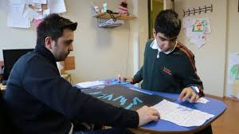
DESTEK EĞİTİM ODASINDA GÖREVLENDİRİLECEK ÖĞRETMEN

Slide 89
GÖREVLENDİRME!
Destek eğitim odası açılan okullarda öğrencilerin eğitim ihtiyaçlarına göre özel eğitim sınıf öğretmenleri öncelikli olmak üzere, okulöncesi öğretmenleri, sınıf öğretmeni ve alan öğretmenleri görevlendirilir.

Slide 90
Sınıf Öğretmenleri Destek Eğitim Odasında Kaç Saate Kadar Görev Alabilir Ve Ücretlendirme Nasıl Yapılır?
Sınıf öğretmenleri maaş ve ek ders karşılığı görevlerini tamamladıktan sonra haftada 8 saate kadar destek eğitim odalarında görev alabilirler. (Sınıf öğretmenlerine haftalık 30 saat olan ders görevlerinin yanında haftada 8 saat daha Destek Eğitim Odasında ders verilebilir )
Destek Eğitim Odalarında verilen derslerin ek ders ücreti, %25 artırımlı ödenir.

Slide 91
Branş Öğretmenleri Destek Eğitim Odasında Kaç Saate Kadar Görev Alabilir Ve Ücretlendirme Nasıl Yapılır?
Maaş karşılığı ders saatini dolduramayan branş öğretmenine, dolduramadığı saat kadar Destek Eğitim Odasında görev verilir. Maaş karşılığı verilen Destek Eğitim Odası görevinde ek ders ücreti ve %25 artırımlı ödenmez. Ayrıca branş öğretmenlerine, 15 saat maaş karşılığı olan ders yükünün üzerine, 6 saat zorunlu ek ders kapsamında Destek Eğitim Odasında görev verilebilir. Branş öğretmeninin istemesi durumunda, 15 saat maaş karşılığı ve 6 saat zorunlu ek dersin üzerine, 9 saat daha Destek Eğitim Odasında ek ders görevi verilebilir. Bir branş öğretmeninin, branşındaki dersleri ile Destek Eğitim Odasındaki dersleri toplamı haftalık 30 saati geçemez.
Öğretmenin, maaş karşılığı girdiği derslerin dışındaki Destek Eğitim Odasında girdiği her bir saat ek dersin ek ders ücreti, %25 artırımlı ödenir.

Slide 92
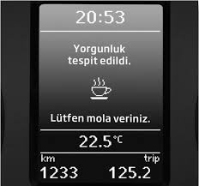

20 DAKİKA ARA

